Slide 1
La population mondiale
Un travail interdisciplinaire
Maths-Géographie

Slide 2
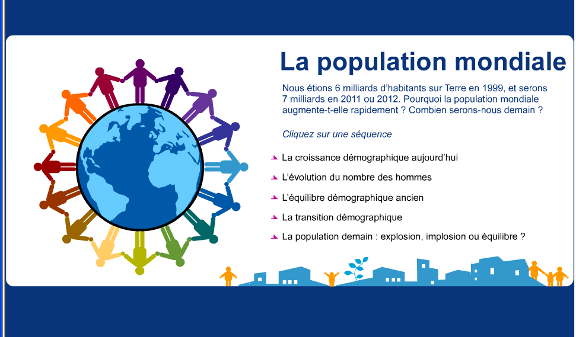
La population mondiale compte 7 milliards d'habitants, contre un milliard il y a deux siècles. Pourquoi augmente-t-elle rapidement ? Combien serons-nous demain sur Terre ?

Slide 3
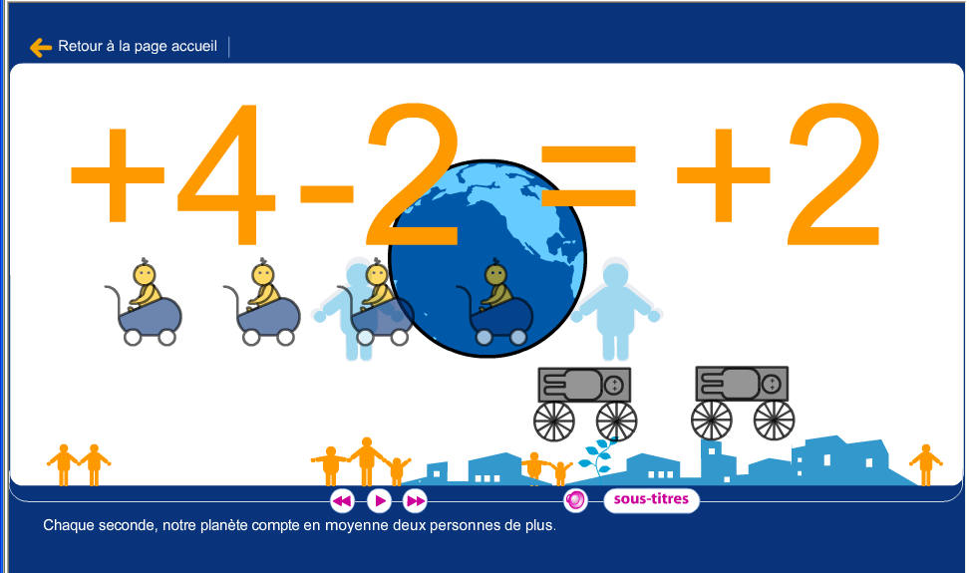
Chaque seconde sur terre, en moyenne, quatre personnes naissent et deux personnes meurent. Chaque seconde notre planète compte en moyenne 2 personnes de plus.

Slide 4
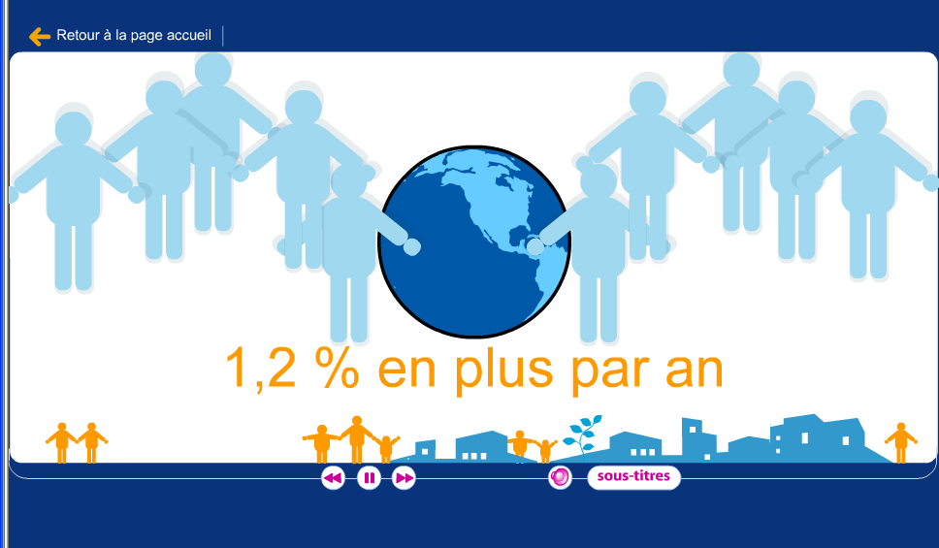
Cela représente 200 000 par jour, 75 millions par an, rapportés aux 6,5 milliards de 2005, cela représente 1,2 % en plus par an.

Slide 5
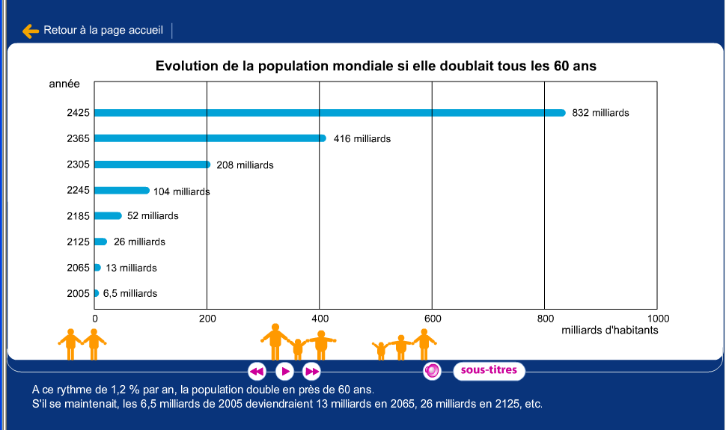
A ce rythme de 1,2 % par an, la population double en près de 60 ans.

Slide 6
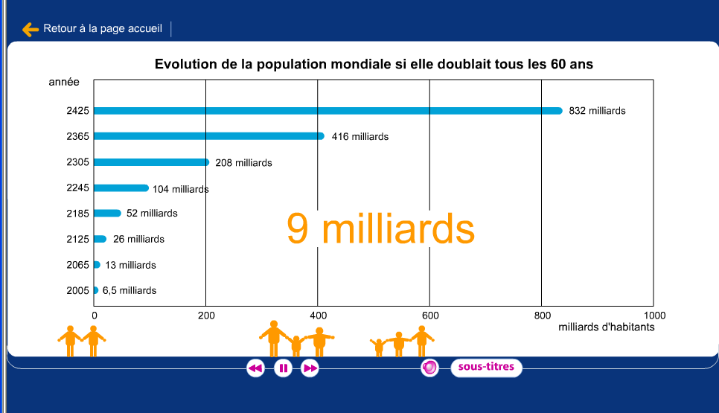
Mais l’évolution du nombre des hommes n’est pas une multiplication sans cesse recommencée.
Les Nations unies prévoient au contraire une stabilisation d’ici un siècle à près de 9 milliards d’hommes. Pourquoi ?

Slide 7
Les élèves vérifient les chiffres proposés par l’animation.
C’est l’occasion de voir que ces chiffres sont des approximations.
Il faut retrouver le pourcentage correspondant à une augmentation de 75 millions par rapport à une population totale de 6,5 milliards d’habitants en 2005.
Il faut appliquer une augmentation de 1,2 % pour calculer la population de 2006, puis deux augmentations successives pour trouver la population de 2007.
Enfin, à l’aide du tableur, il faut vérifier qu’au bout de 60 augmentations successives de 1,2%, la population a doublé.
Notes:
Beaucoup d’élèves font l’erreur classique : ils pensent que pour trouver la population en 2007, il faut augmenter de 2,4%. On explique pourquoi c’est faux. C’est sensé préparer le travail au tableur où il faudra reprendre ces calculs pour les recopier 60 fois.

Slide 8
Les élèves sont par groupes de deux avec une tablette.
Ils font les erreurs classiques : ils mettent des calculs avec des nombres dans les cellules du tableur et non des formules.
La plupart font les calculs en deux étapes : calculer 1,2% puis ajouter à la population de l’année précédente. Seul un groupe a pensé à multiplier par 1,012.
Le fait que le résultat soit prévu à l’avance leur permet de se rendre compte quand leur procédure n’est pas correcte.
Aucun n’a pensé qu’on pouvait faire le calcul à la calculatrice en multipliant par 1,012⁶⁰.
Notes:
Je leur montre en leur demandant de regrouper les calculs pour la population de 2008 en une seule opération en utilisant des parenthèses.

Slide 9
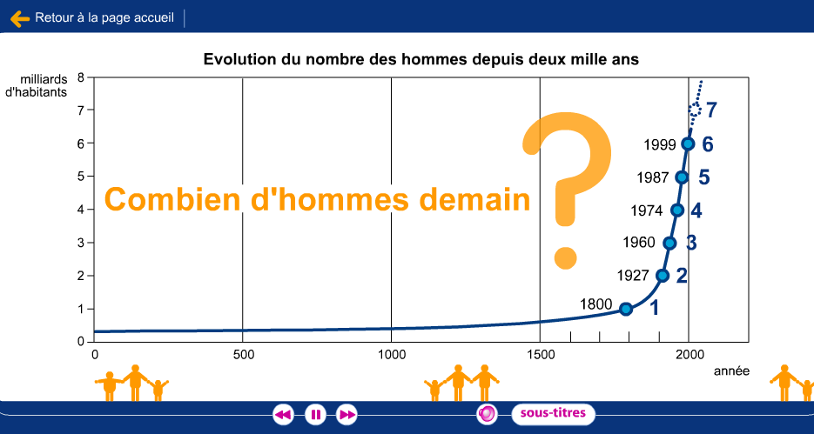
Il s ’agit d’un travail commun avec le professeur de géographie qui travaille sur les notions de taux de natalité, de mortalité, accroissement naturel.

Slide 10
Ce travail se poursuit en cours de mathématiques par des tracés de graphiques qui seront exploités en cours de géographie.
1. La courbe montrant l’évolution de la population mondiale.
Années | 1800 | 1927 | 1960 | 1974 | 1987 | 1999 | 2012 | 2050
Population en milliards | 1 | 2 | 3 | 4 | 5 | 6 | 7 | 9

Slide 11
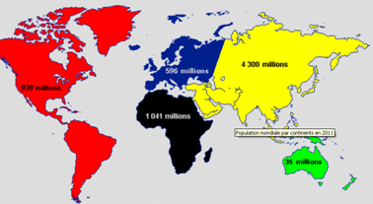
2. La répartition de la population mondiale selon les continents en 2011.
La population mondiale est aujourd’hui d’environ 7 116 968 982 personnes
 | Nombre d’habitants en millions | Pourcentages arrondis à l’unité
Afrique
Amérique
Asie
Europe
Océanie
TOTAL | ………………milliards = …………………..millions | 100 %
http://www.statistiques-mondiales.com/continents.htm
Construire un diagramme circulaire qui représente cette répartition.

Slide 12
Une séance en salle informatique a permis de construire ce graphique à l’aide du tableur.
Asie | 57%
Europe | 21%
Amérique | 14%
Afrique | 8%

Slide 13
Enfin la séquence se termine par un devoir commun, commencé en mathématiques et terminé en géographie sur la même copie.
L’exercice 3 de mathématiques se continue par des questions dans le devoir de géographie sur le baby-boom.
Exercice 3 : Le tableau ci-dessous représente la population de la France métropolitaine en milliers en fonction des années.
Combien y avait-t-il d’habitants en France en 1901 ?
De combien la population a-t-elle augmenté entre 1901 et 1951 ? En combien d’années ?
De combien la population a-t-elle augmenté entre 1951 et 1971 ? En combien d’années ?
Que remarquez-vous ?
De quel pourcentage la population a-t-elle
augmenté entre 1901 et 2001 ?
(La population en 1901 représente 100%)
Années | Nombre d'habitants en milliers
1901 | 40 681
1951 | 42 010
1961 | 45 904
1971 | 51 016
1981 | 54 029
1991 | 56 841
2001 | 59 267

Slide 14
En parallèle le professeur de français travaille sur un texte intitulé « Si le monde était un village de 100 personnes. »
Le monde entier est un village global. Imaginons un instant que ce village soit composé de 100 habitants, il y aurait :
- 60 asiatiques, 15 africains, 13 américains, 11 européens, 1 océanien
Il y aurait également 51 femmes et 49 hommes.
On compterait 50 jeunes de moins de 25 ans.
20 personnes (uniquement des hommes), possèderaient 80% du village et de ses richesses. 1 femme seulement possèderait sa propre terre.
Entre 5 et 6 femmes auraient subi un viol.
35 personnes ne boiraient jamais d'eau potable.
51 personnes vivraient au sein même du petit village, 49 seraient éparpillées dans la campagne aux alentours.
25 habitants vivraient une situation de conflit armé, dont 18 seraient des femmes.
5 hommes et 1 femme seraient militaires, policiers, ou gendarmes.
4 enfants travailleraient dans des conditions d'esclavage et 1 petite fille serait employée de maison sans être rémunérée……
http://www.populationdata.net

Slide 15
Les compétences travaillées en mathématiques
Les pourcentages
Les puissances
La lecture et le tracé de graphiques
L’usage du tableur pour calculer avec des formules, pour tracer un diagramme

